Slide 1

TRƯỜNG MẦM NON HOA SỮA
LĨNH VỰC PHÁT TIỂN THẨM MĨ
ÂM NHẠC
Dạy hát: Em tập chải răng
Nghe hát: Thật đáng yêu
Trò chơi:tai ai tinh

Slide 2

Dạy hát
Em tập chải răng
Sáng tác:Duy Uyên

Slide 3
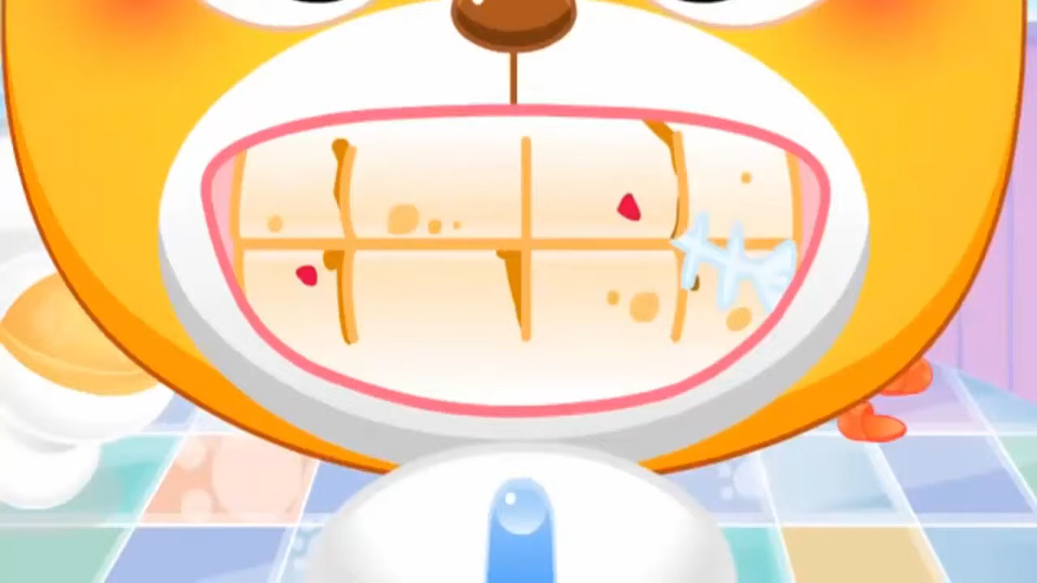

Slide 4
Nghe hát
Thật đáng yêu
Sáng tác :Nghiêm Bá Hồng

Slide 5

Trò chơi:
Tai ai tinh

